Slide 1
알파코 3조
실버 AI 화상 챗봇
김도현
노아윤
송기훈
황민규

Slide 2
목차
1. 프로젝트 개요
2. 프로젝트 팀 구성 및 역할
3. 프로젝트 수행 절차 및 방법
4. 프로젝트 수행 결과
5. 자체 평가 의견

Slide 3
프로젝트 개요
배경
개요
환경
구조
기대효과
< OECD 세대 간 디지털 숙련도 격차 >
한국 경제 연구소 <2020>
70
55 – 65세
16 – 24세
60
50
40
30
20
10
KOR
SWE
BEL
CZE
NZL
AUT
AST
SVN
OECD
평균
HUN
JPN
USA
ISR
CHL
MEX
디지털 숙련도란 ?
: 디지털 기기로 정보를 얻고 문제를 해결 할 수 있는 능력
OECD 기준 연령별 디지털 숙련도 격차가 가장 높다.
고령층의 디지털 숙련도가 매우 낮다.

Slide 4
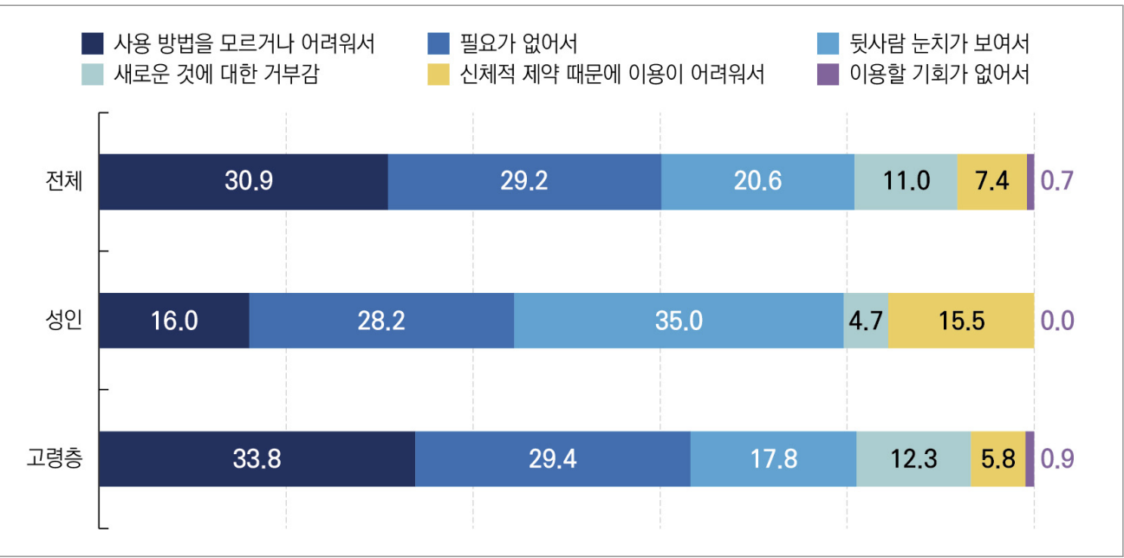
프로젝트 개요
배경
개요
환경
구조
기대효과
고령층에게 무엇이 어려울까?
2021년 서울시민 디지털 역량 실태조사
디지털 기기를 사용하지 못한 이유를 물었을 때, “사용 방법을 모르거나 어려워서“ 가 가장 높다.
출처: 우리도 언젠가 노인이 된다① 다른 사람한테 물어보는 게 창피스러워서 디지털 시대 속 설 자리를 잃은 노인들 │ 매거진한경 (hankyung.com)

Slide 5
프로젝트 개요
배경
개요
환경
구조
기대효과
어떤 서비스가 가장 필요할까 ?
공공 서비스 이용에 대한 역량이 제일 부족

Slide 6
프로젝트 개요
배경
개요
환경
구조
기대효과
실버
Chat Bot
고령층을 위한 사용하기 쉽고 편리한
공공 서비스에 대한 정보를 제공해주는 챗봇 시스템

Slide 7
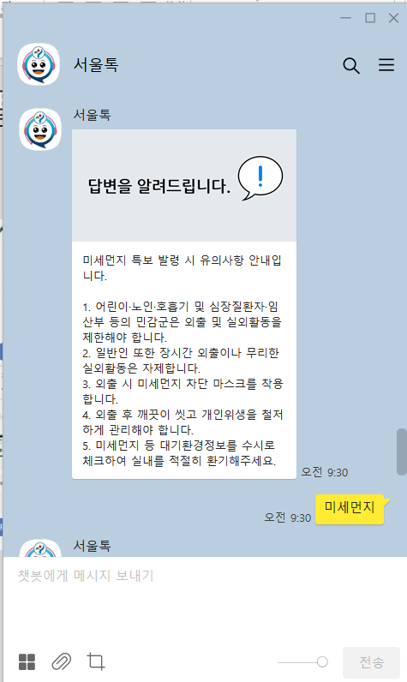
프로젝트 개요
배경
개요
환경
구조
기대효과
실제 챗봇 예시
글자를 인식하는 시간
30%
청년층
고령층
고령층의 글자 인지 시간은 타 연령대에 비해 30% 이상 느리다
하지만 시중의 챗봇은 한번에 많은 정보량의 작은 글씨를 제공한다.
[프리미엄 리포트] 어르신, 키오스크 왜 못 쓰세요? : 동아사이언스 (dongascience.com)

Slide 8
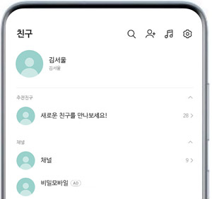
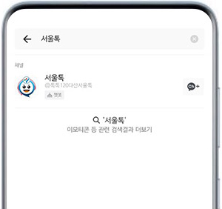
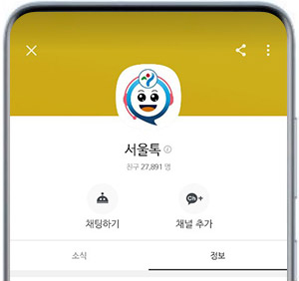

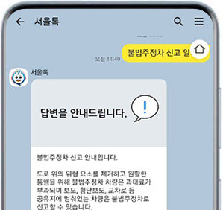
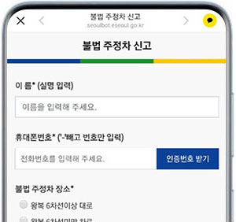
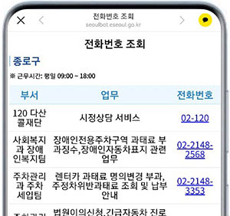
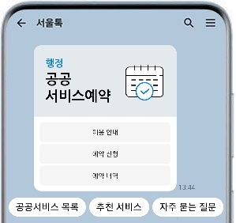
프로젝트 개요
배경
개요
환경
구조
기대효과
챗봇의 절차
상담원과의 통화 상담
①
②
③
카카오톡 친구
‘검색‘ 클릭
“서울톡” 검색
친구 추가 & 채팅
④
⑤
⑥
⑦
챗봇 시스템에 비해
상담원과의 통화가 압도적으로 간편하다.
행정정보안내
답변
현장민원접수
확인
담당부서 안내
공공 서비스 예약

Slide 9
프로젝트 개요
배경
개요
환경
구조
기대효과
AI 화상 상담원
실버
Chat Bot
고령층을 위한
사용하기 쉽고 편리한
영상과 목소리로 대응하는
공공 서비스에 대한 정보를
제공해주는 챗봇 시스템

Slide 10











프로젝트 개요
배경
개요
환경
구조
기대효과
STEP 1
준비된 안내 영상
STEP 3
AI 상담원과 대화
STEP 3-1
FAQ
STEP 2
원하는 주제 선택
대중 교통
날씨
수화
대중교통 관련 문의
STEP 3-2
상담원 연결
외국인
상담
보건
코로나
1. 분실물은 어디서 찾을 수 있나요 ?
2. 주말에 운영 시간이 어떻게 되나요?
3. 현재 대중교통 가격이 어떻게 되나요?
청소
공원
상담원
연결
부서 연결
상담원 연결
적은 글자, 목소리를 통해 가능한 상담
간편한 절차

Slide 11


프로젝트 개요
배경
개요
환경
구조
기대효과
API / Open source 사용
여권 신규 발급
하고싶어요 !
직접 학습시킬 모델
STT
TOXIC
상담 챗봇
TTS
Image
Generation

Slide 12
프로젝트 개요
배경
개요
환경
구조
기대효과
개발환경
 | CPU | RAM | GPU | OS | 용도
AWS | AMD- EPYC 7R32 | 16G | A10G (23G) | Ubuntu | Data 전처리 Model Train
Kaggle | Intel(R) Xeon(R) CPU @ 2.20GHz | 13G | P100 (16G) | Ubuntu | Data 전처리
Colab + | Intel(R) Xeon(R) CPU @ 2.20GHz | 80G | A100 (40G) | Ubuntu | Data 전처리 Model Train Inference
Local | I5-13600k | 32G | RXT 3070 (8G) | Window 11 | Data 전처리 Model Train

Slide 13

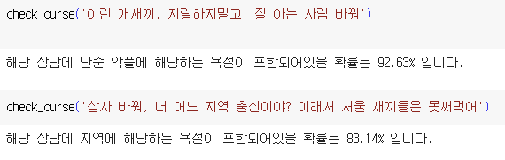

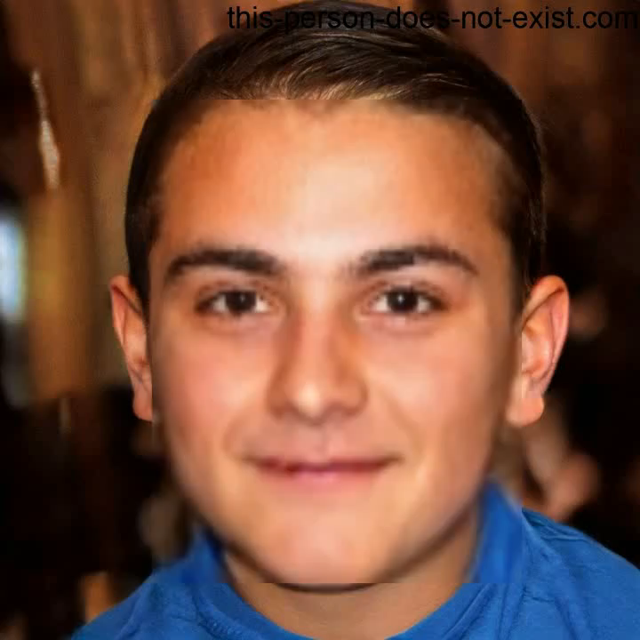

프로젝트 개요
배경
개요
환경
구조
기대효과
Toxic
Check
현재까지 진행하고 있는 부분 !
Chat
bot
image generation
TTS
추후 진행 예정

Slide 14
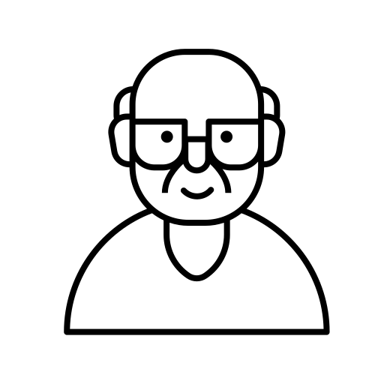
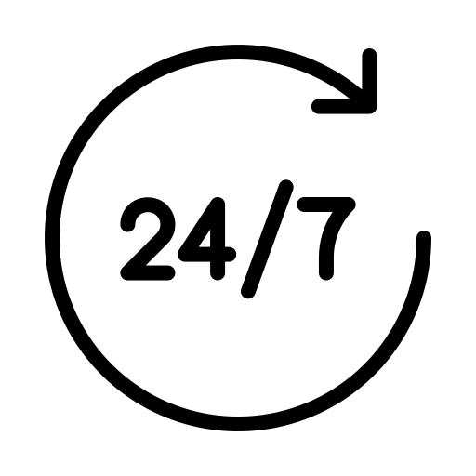



프로젝트 개요
배경
개요
환경
구조
기대효과
노인들의 만족도 상승
고령층들의 디지털 역량이
상승하여 많은 정보와
디지털 사회에서의 경험 가능
24시간 상황 대처 가능
모든 시간대에
대처가 가능하다.
예산 감소
고령층의 능동적인 정보 탐색
= 정부, 공무원의 홍보를 위한
예산, 인력 낭비 감소

Slide 15
프로젝트 팀 구성 및 역할
역할
담당 업무
노아윤
팀장
프로젝트 일정 관리, MIT finetuing , 데이터 전처리, Retrieval 모델 설계
김도현
TTS model ( JETS ) finetuning, MIT finetuing , 데이터 전처리,
외부 데이터 수집 ∙ 가공
팀원
송기훈
MIT finetuing , 데이터 전처리, Whisper pipeline 구축, AWS 가상환경 구축
팀원
Wav2Lip 모델 finetuing , 데이터 전처리, TOXIC pipeline 구축
PPT 제작 및 기획, TTS 데이터 생성
황민규
팀원

Slide 16
프로젝트 수행 절차 및 방법
Data 수집 ∙ 정제
23.04.29 ~ 23.05.08
립싱크 이미지 데이터 수집, 정제
TTS용 개인 목소리 데이터 녹음
TTS Modeling
23.05.15 ~ 23.05.23
TTS 모델 fine tuning
추가 데이터 수집
서비스 구축
23.06.13 ~ 23.06.30
중간발표
사전 기획
23.04.24 ~ 23.04.28
프로젝트 기획, 주제 선정
자료 조사
Image generation
Modeling
23.05.08 ~ 23.05.23
MIT, Wav2lip 모델 finetuning 코드 작성,
Pipeline 일부 구축
Retrieval system
Modeling
23.05.26 ~ 23.06.13(예정)

Slide 17
프로젝트 수행 결과
IMAGE
GENERATOR
1. 대화에서 청각적 요소만큼 중요한 것은 시각적 요소이다.
2. 대화의 시각적 요소 중 전달력에 가장 큰 영향을 미치는 것은 입모양이다.

Slide 18
프로젝트 수행 결과
IMAGE GENERATOR-①
Make It Talk

Slide 19
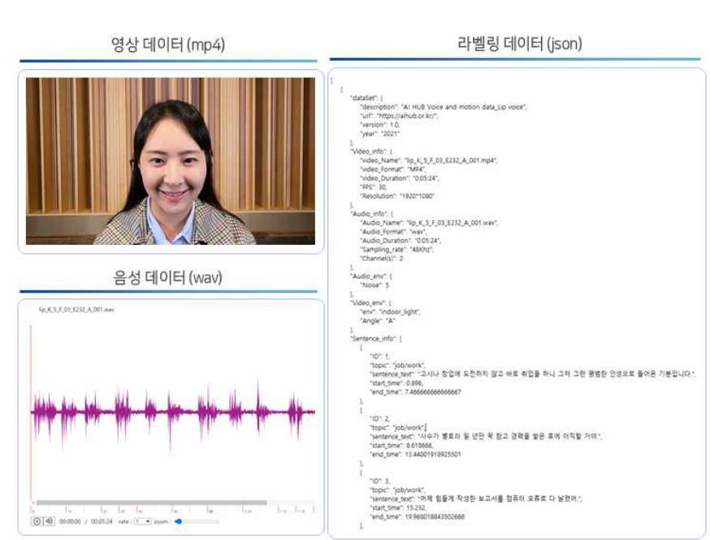
프로젝트 수행 결과
EDA
모델
분석
평가
결과물
EDA
Image- Generator
Data
AIHUB
한국인 입 모양 데이터
구성: 음성(.wav) 영상(.mp4), 라벨데이터(.json)
총 시간 : 약 52시간
총 인원: 200명
사용 각도 : 정면, 좌측, 우측

Slide 20
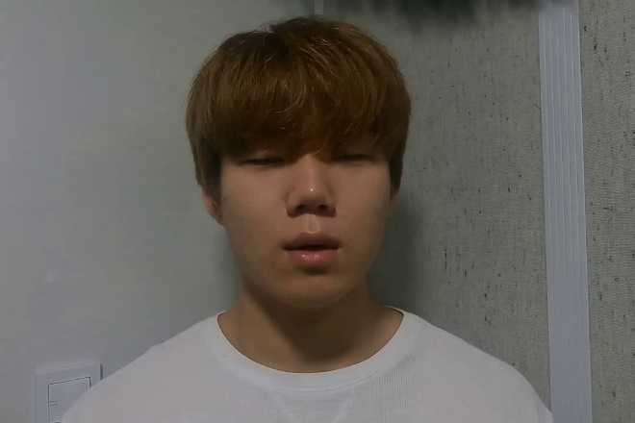
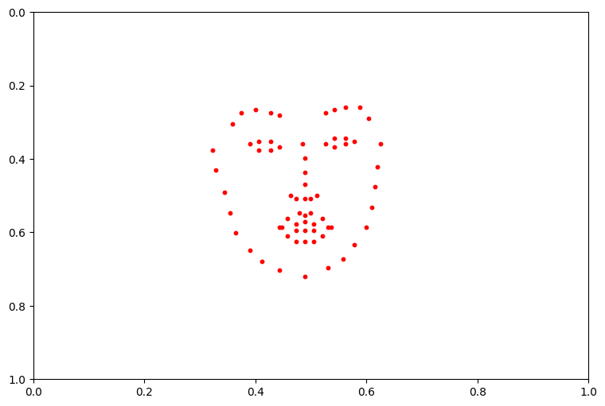
프로젝트 수행 결과
EDA
모델
분석
평가
결과물
EDA
Face Landmark Auto-Labeling
학습 데이터 전처리
MIT (Train / val )
Face Alignment ( 얼굴의 특징점들을 검출해주는 모델 ) 사용
정면, 좌측, 우측 3방향의 영상데이터 사용
 | 특징점별 좌표 | Labeling time | 특징
2D | (X, Y, 1) | 27초 / 영상 | X, Y좌표에 집중
3D | (X, Y, Z) | 41초 / 영상 | 얼굴 움직임 추가

Slide 21
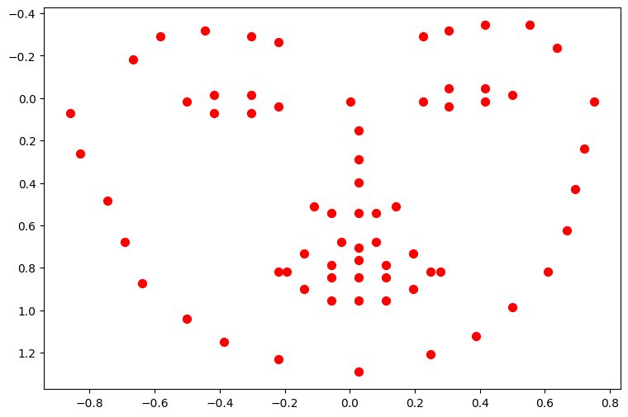


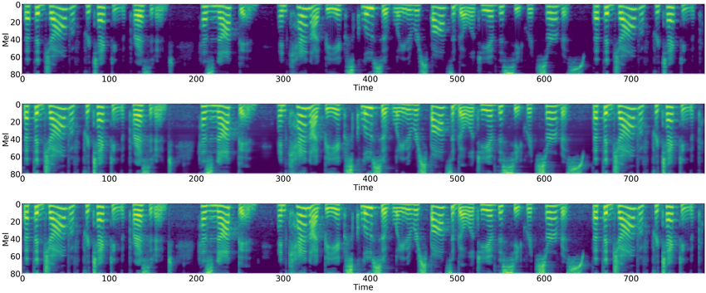
프로젝트 수행 결과
EDA
모델
분석
평가
결과물
EDA
Label Data
학습 데이터 전처리
MIT (Train / val )
Normalization
랜드마크_정규화.txt
사람1.mp4
Input Data
384 x 2
Training 모델
음성1.wav
총 소요 시간 : 57 hour * 3

Slide 22
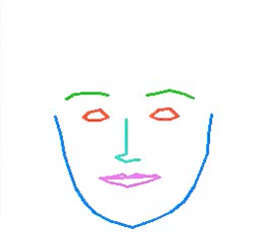
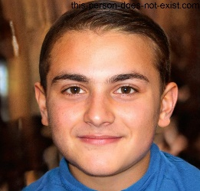
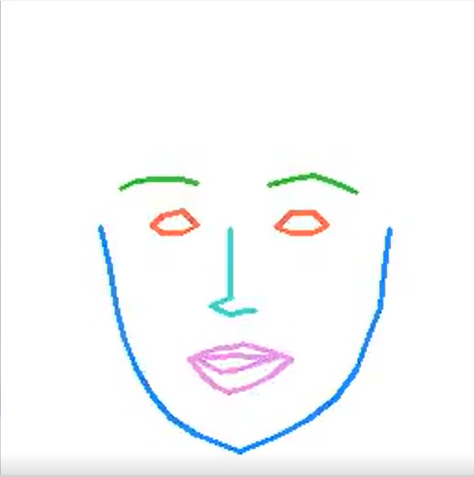
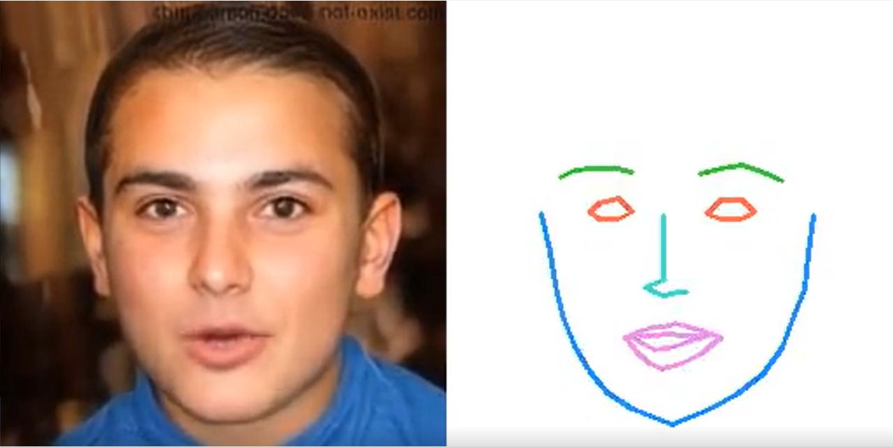
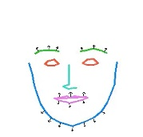
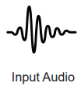
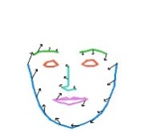
프로젝트 수행 결과
EDA
모델
분석
평가
결과물
Model
모델 소개 - MIT
Face-landmark Auto labeling
Image2Image
Generation
Speech Content Animation
Voice Conversion
(Embedding)
Speech-Aware Animation
친숙한 사람이나 좋아하는 유명인과 자연스럽게 대화하는 챗봇 선호
다양한 사람에 쉽게 적용이 가능한 모델

Slide 23
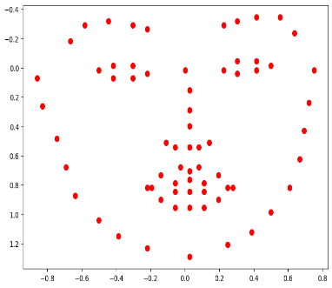
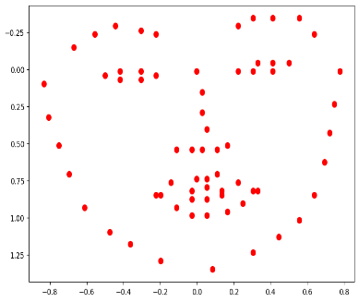

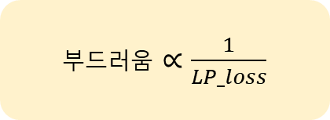
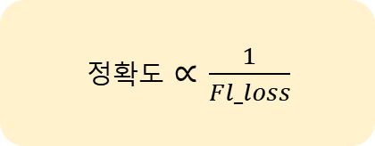
프로젝트 수행 결과
EDA
모델
분석
평가
결과물
Model
모델 소개 - MIT
FL_loss : 실제 랜드마크와 예측된 랜드마크 값들의 각 거리를 합산한 loss
정확도 $∝$ $\frac{1}{Fl_loss}$
Real
Landmark
Total_loss
Predicted Landmark
LP_loss : 예측된 랜드마크 값들 서로의 거리를 Laplacian smoothing 기법으로 구하는 distance loss
부드러움 $∝\frac{1}{LP_loss}$

Slide 24
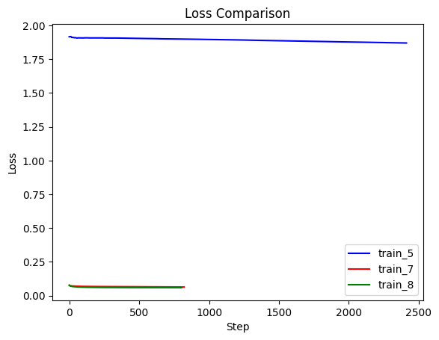
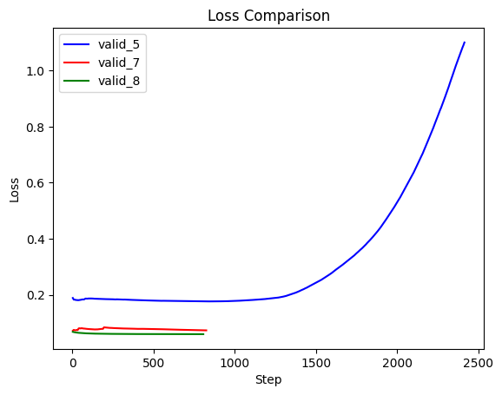
프로젝트 수행 결과
EDA
모델
분석
평가
결과물
Model
평가 및 개선 - MIT
Batch_size : 16
Learning_rate : 1e-4
문제 상황 : 정면, 좌측, 우측 영상의 얼굴 랜드마크 위치가 너무 달라 학습 후 틀어짐 발생
이유 : 2D shape을 사용하여 Z축에 대한 정보가 없음.
가능한 개선 사항
1. 3D landmark point를 얻는다
2. 영상의 정면만 사용한다.
데이터 구성 | 정좌우 (5400/5000) | 정면 (9000)
학습 모델 | Pretrained with 영어 | Pretrained with 영어
Training time | 17시간 | ~ing
train_loss | 1.8697 | 0.0642
valid_loss | 0.1763 | 0.0716

Slide 25
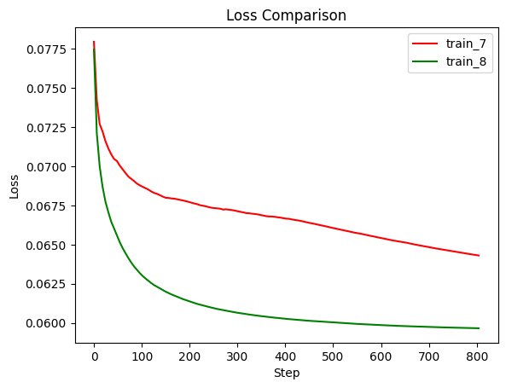
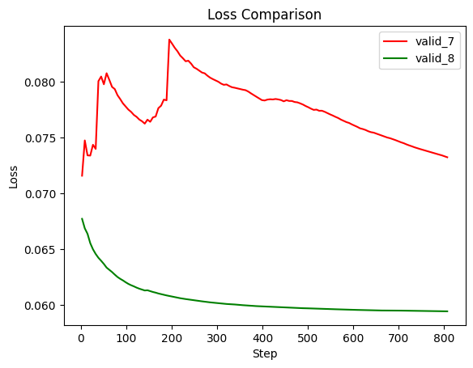
프로젝트 수행 결과
EDA
모델
분석
평가
결과물
Model
평가 및 개선 - MIT
Batch_size : 16
Learning_rate : 1e-4
문제 상황 : 기존 영어로 학습 되었던 모델에서 finetuning 후 Inference 진행 시 입이 많이 움직이지 않는다.
이유 : 영어랑 한국어의 입모양이 언어적 차이로 인해 차이가 크게 존재한다. (추정)
가능한 개선 사항
1. Model from scratch
2. 음성의 특징 분석, 재 전처리
데이터 구성 | 정면 (9000) | 정면 (9000)
학습 모델 | Pretrained with 영어 | Base model
Training time | ~ing | ~ing
train_loss | 0.0642 | 0.0597
valid_loss | 0.0716 | 0.0594

Slide 26


프로젝트 수행 결과
EDA
모델
분석
평가
결과물
Model
결과 영상
( before – after )
Output- pretrained
Output- 249epoch

Slide 27
프로젝트 수행 결과
IMAGE GENERATOR-②
Wave To Lip

Slide 28
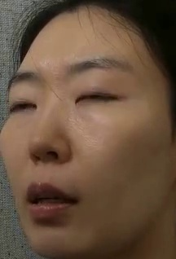
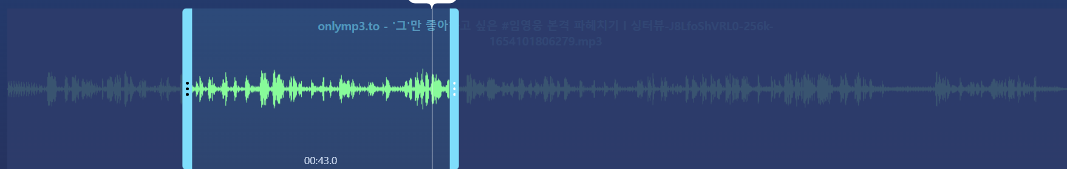
프로젝트 수행 결과
EDA
모델
분석
평가
결과물
EDA
데이터 전처리 - ②
W2L (Train / val )
Frame : 25FPS
Wav Sample_rate : 22KHZ
- 인당 5분 가량의 영상에서 말하는 부분만 crop
- 해당 crop한 3~7초 길이의 한 영상에 대해
25fps * 5(평균) 각 125장의 사진을 생성한다.
- 각 사진에 face를 detect하고 얼굴 부분만 crop한다.

Slide 29

프로젝트 수행 결과
EDA
모델
분석
평가
결과물
EDA
데이터 전처리 - ②
W2L (Train / val )
Discriminator 데이터
Generator 데이터
총 소요 시간 : 60hour
총 음성 개수 : 30k
총 사진 개수 : 30k * 125

Slide 30
프로젝트 수행 결과
EDA
모델
분석
평가
결과물
Model
Discriminator
Discriminator
W2L
Sync-net
Quality Loss
Sync Loss
Quality
기존 모델에 비해 입모양을 정확하게 판독하고자 한다.
Generator
L1 Loss
Speech
encoder
Face
Decoder
Identity
encoder
생성된 이미지
Ground Truth
Skip connection
Channel wise

Slide 31
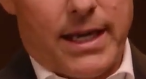
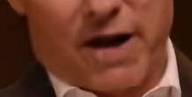
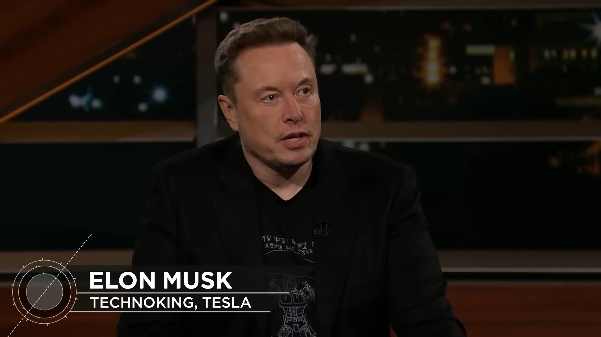
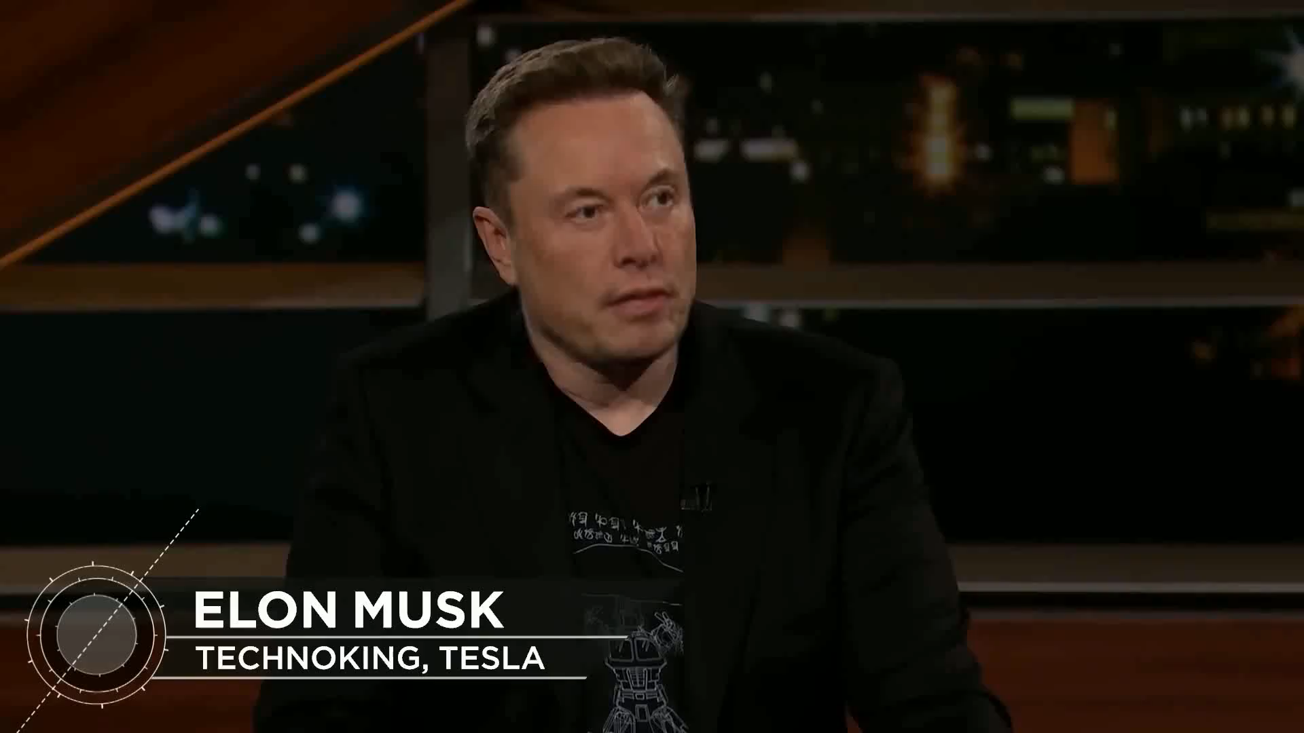
프로젝트 수행 결과
EDA
모델
분석
평가
결과물
Model
W2L 한국어 적용시 생기는 문제점
모델 소개 W2L
1. 이빨이 생성되지 않음
Ground Truth
KOR 적용 !
2. 한국어 입모양이 맞지 않음

Slide 32
프로젝트 수행 결과
EDA
모델
분석
평가
결과물
Model
Sync-Net
5초간의 입 사진
Random sampling
Out-of-Sync
In-Sync
Video
encoder
ReLu
0, 1
5초간의 Audio
Audio
encoder
ReLu
Loss : Costine similarity
With BCE

Slide 33
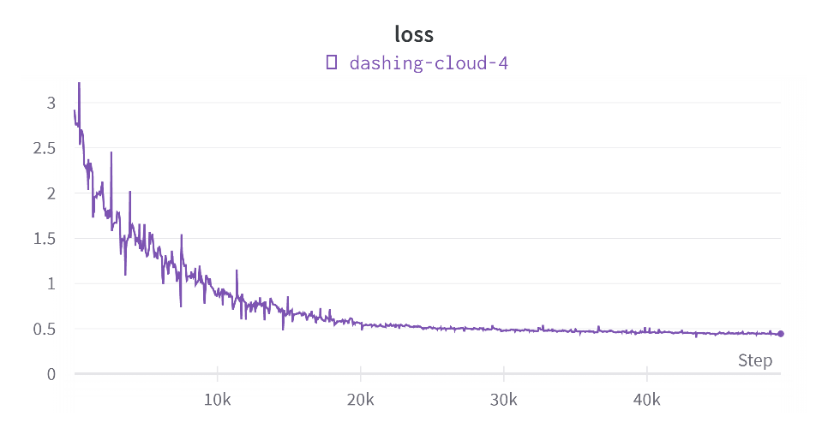
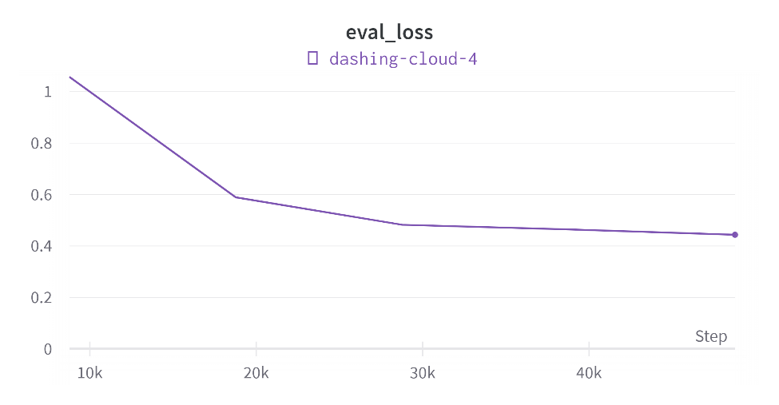
프로젝트 수행 결과
EDA
모델
분석
평가
결과물
Model
Sync-Net
Train : 110 hours
Loss : 0.4465
Val_loss : 0.4340
0.25
0.44
논문에서 요구한 LOSS 수치
실제 달성 최저 LOSS

Slide 34
프로젝트 수행 결과
EDA
모델
분석
평가
결과물
Model
W2L
생성 이미지
Identity
encoder
실제 이미지
Face
Decoder
Speech
encoder
1. Syncnet의 5초를 맞추기 위해 사진의 batch를 5로 묶는다.
L1 Loss
2. 원본 사진과 얼굴의 반을 가리고 channel wise로 합쳐 input data를 만든다.

Slide 35
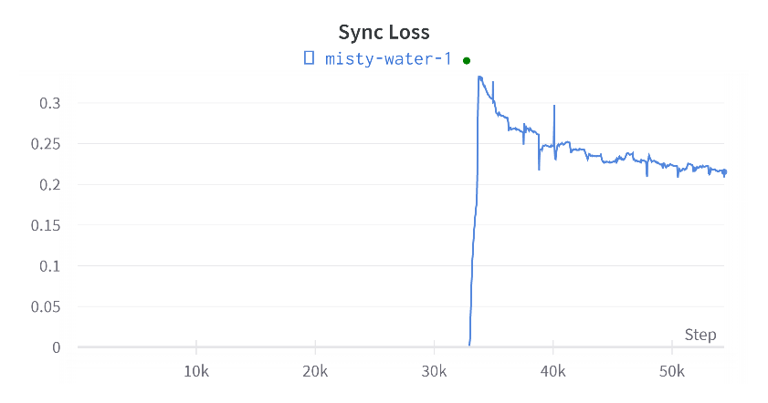
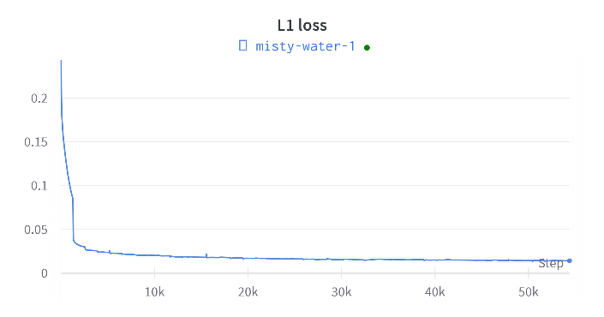
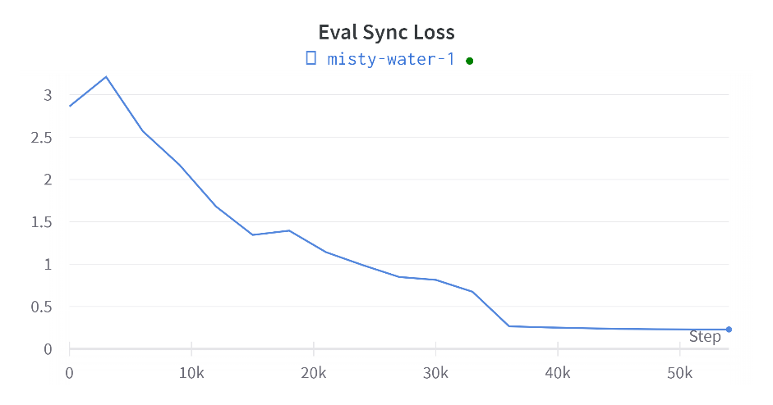
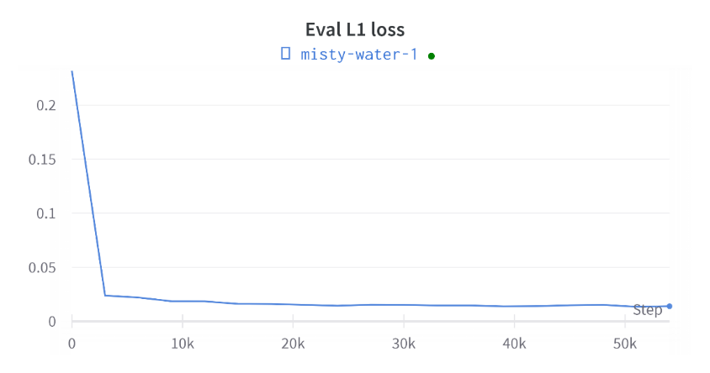
프로젝트 수행 결과
EDA
모델
분석
평가
결과물
Model
Train W2L
Train : 80 hours
Loss : 0.2011
Val_loss : 0.1985
0.20
0.198
논문에서 요구한 LOSS 수치
실제 달성 최저 LOSS

Slide 36


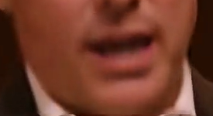
프로젝트 수행 결과
EDA
모델
분석
평가
결과물
Model
Model
4200 epoch
8400 epoch
결과 영상
( before – after )
Ground Truth
KOR 적용 !
Lastest epoch

Slide 37
프로젝트 수행 결과
Text To Speech
TTS
1. 적은 train으로 single speaker의 음성을 사용 가능한가 .
2. 빠른 Inference Time(음향 합성) 을 가지고 있는가.

Slide 38
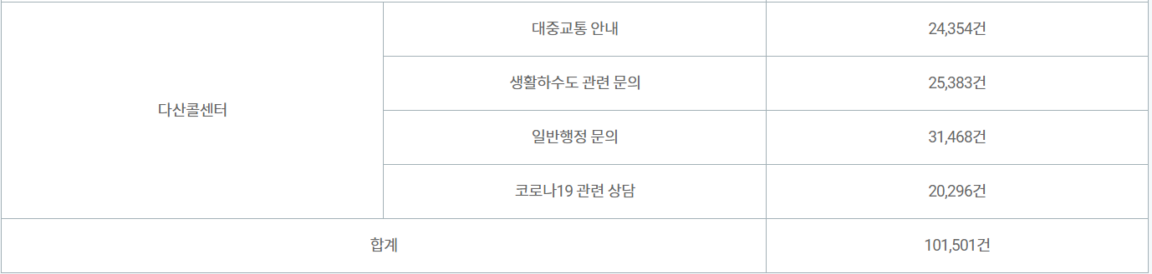
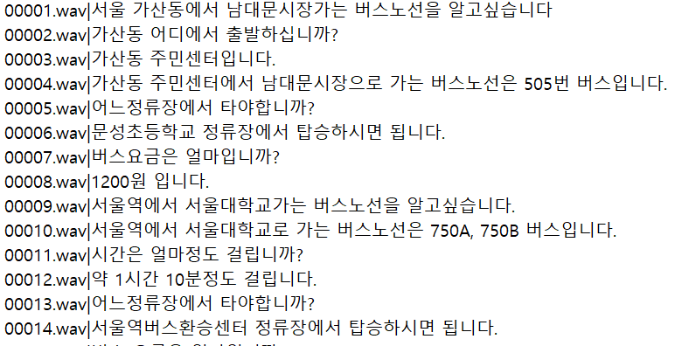
프로젝트 수행 결과
EDA
모델
분석
평가
결과물
EDA
학습 데이터 소개 - ③
JETS (Train / val )
문장 : AIHUB 상담 질의응답 데이터
소음 없는 환경을 유지하며
총 410개의 문장을 직접 녹음
녹음 파일 길이: 약 40분

Slide 39
프로젝트 수행 결과
EDA
모델
분석
평가
결과물
EDA
Text : G2P(Grapheme-to-Phoneme) 변환 방식들 중 한국어 처리하는 g2pk를 이용하여 text를 한국어 음소별로 나누어 줌
Voice : ffmpeg를 사용하여 전처리 후, FastSpeech2로 mel-spec으로 변환
학습 데이터 전처리
JETS
Ex) 서울
가산동에서
남대문시장가는
버스노선을
알고싶습니다
ᄉ ᅥ ᄋ ᅮ ᆯ
ᄀ ᅡ ᄉ ᅡ ᆫ ᄃ ᅩ ᆼ ᄋ ᅦ ᄉ ᅥ
ᄂ ᅡ ᆷ ᄃ ᅢ ᄆ ᅮ ᆫ ᄉ ᅵ ᄌ ᅡ ᆼ ᄀ ᅡ ᄂ ᅳ
ᄇ ᅥ ᄉ ᅳ ᄂ ᅩ ᄉ ᅥ ᄂ ᅳ ᆯ
ᄋ ᅡ ᆯ ᄀ ᅩ ᄉ ᅵ ᆸ ᄊ ᅳ ᆷ ᄂ ᅵ ᄃ ᅡ
g2pk
ffmpeg
48000Hz ->24000Hz
2채널 -> 1채널
Single Speaker
FastSpeech2

Slide 40
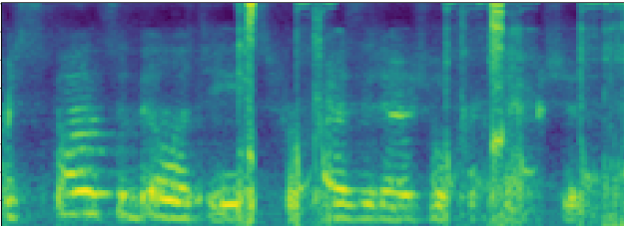
프로젝트 수행 결과
EDA
모델
분석
평가
결과물
Model
FastSpeech2
모델 JETS
Raw waveform
Mel-spectrogram Decoder
HiFi-GAN
Generator
Positional
Encoding
Variance Adaptor
Decoder
Encoder
Alignment module
Variance adaptor
Positional
Encoding
Phoneme Embedding
Encoder
Phoneme
Text
2 Stage 모델에 비해 간편한 학습
3초 이상의 문장을 합성하는 데 1.2초 가량의 빠른 Inference Time

Slide 41
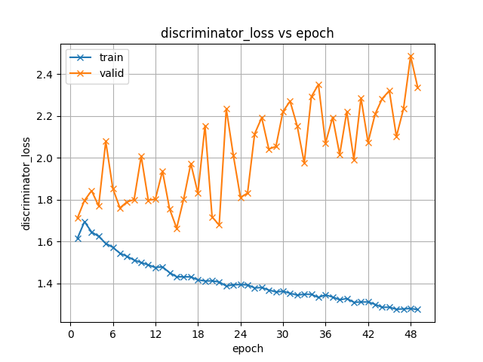

프로젝트 수행 결과
EDA
모델
분석
평가
결과물
Model
Train - TTS
Discriminator 총 LOSS
g_g_adv_loss : generator의 discriminator와 적대 로스
Real_loss : 실제 목소리를 못 맞추면 상승
Fake_loss : 생성 목소리를 못 맞추면 상승

Slide 42


프로젝트 수행 결과
EDA
모델
분석
평가
결과물
Model
Train - TTS
Generator_loss : 총 로스
Input text와 output wave의 alignment
문제
개선방향
20 epoch 이후로
Loss 의 변동이 별로 없다.
기계음이 합성된다.
Data Set 추가 수집
녹음 전처리 (crop)
타 모델 적용

Slide 43
프로젝트 수행 결과
EDA
모델
분석
평가
결과물
Model
페이지 확인
결과 영상
데모

Slide 44
자체 평가 의견
Image Generation
MIT Inference 결과의 미흡
: 여러 사람으로 구성된 데이터 -> 한 사람으로 이루어진 데이터로 변경 예정
: 오디오 전처리의 부족 -> 음성 데이터 Window size의 확대
Wav2Lip 학습 소요시간이 길어 개선을 많이 하지 못한 점.
: Optimizer 개선 ( Adam -> AdamW )
Wav2Lips + $∂$ ( 자연스러운 대화를 위한 요소들 , 눈 깜빡임, 고개 움직임 등…)
TTS
TTS 모델을 위해 직접 만든 DATA SET의 양 부족
음성 학습 시 발생하는 기계음
TTS Data 일괄적인 공백(Silence) 제거 전처리
TTS Data 추가 예정
적은 Train 으로도 충분한 개선된 모델 찾기

Slide 45
자체 평가 의견
추후 계획
챗봇 모델 결정 : 생성형 vs Retrieval
챗봇 모델 용 Dataset 작성
서비스 제공을 위한 PipeLine 구성
추후 계획
느낀점 찾기
-
-
-
-
-
-

Slide 46
감사합니다.
QNA

Slide 47

정면
우측

